Slide 1


Název prezentace
Název projektu | Rozvoj vzdělávání na Slezské univerzitě v Opavě
Registrační číslo projektu | CZ.02.2.69/0.0./0.0/16_015/0002400
Prezentace předmětu:
EKONOMIKA OBCHODU
Vyučující:
Doc. Ing. Halina Starzyczná, Ph.D.

Slide 2

Projekt maloobchodní jednotky
Cílem přednášky je navázat na obchodní technologii, spojit ji s marketingem a prohloubit znalosti o uspořádání maloobchodní prodejny
.
Halina Starzyczná
Garant předmětu

Slide 3
Projekt maloobchodní jednotky
Zřízení prodejny a podnikatelský plán
Hygienické minimum pro podnikatele
v obchodě
Projekt prodejny
.
Struktura přednášky

Slide 4
Nezbytné specifické součásti podnikatelského plánu - zřízení prodejny
charakteristika druhu MOJ ve vztahu k cílovému trhu
podrobný popis zboží a služeb
forma prodeje
podpora prodeje
průzkum trhu
umístění prodejny - akční rádius - odhad počtu zákazníků
spádové poměry
odhad plánu prodeje - roční rozpracování na měsíce
analýza konkurence, její tržní potenciál
vlastní konkurenceschopnost
Projekt prodejny - řešení exteriéru a interiéru

Slide 5
Zřizování prodejny z pohledu hygieny
Povolení stavby
Příslušný stavební úřad
Zdravotní aspekty stavby
Okresní hygienik
Doporučení: spolupráce s hygieniky na investičním záměru
projektu
Urychlení schvalovacího - kolaudačního řízení

Slide 6

Zřizování prodejny z pohledu hygieny
Projekt prodejny musí řešit:
Plochy (dostatečně dimenzované prodejní a skladovací prostory)
Zdroj pitné vody
Likvidace odpadních vod
Sociální zařízení
Dostatečné větrání
Omezení vlivu staveb na okolní zástavbu
Hygiena a čistota

Slide 7
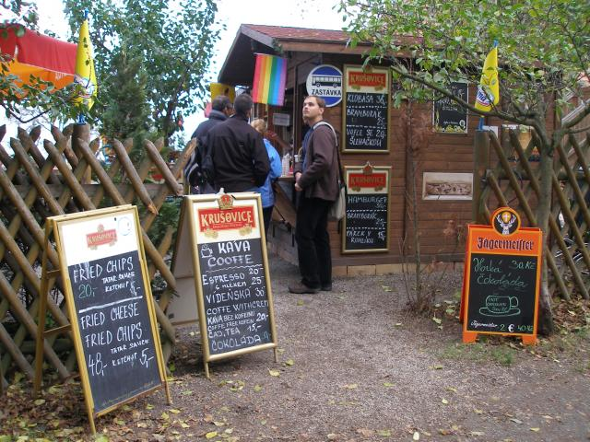
Specifičnost stánkového prodeje
  Povolené umístění obecním nebo stavebním úřadem
  Dostatečná podlahová plocha vzhledem ke zboží
  Lehko čistitelné vnitřní povrchy
  Zdroj pitné vody (nebo možnost donesení v okruhu 50 m)
  Likvidace odpadní vody i odpadků
  Sociální zařízení (možnost v okruhu 70 m), Jednoduché umyvadlo
  Čistý oděv prodejce

Slide 8
Hygienické požadavky na potravinářské provozovny - praxe
BEZPODMÍNEČNĚ NUTNÉ POŽADAVKY ZAHRNUJÍ
● požadavky na infrastrukturu (např. na budovu, umístění, okolí apod.) a zařízení,
požadavky na suroviny
● požadavky na bezpečné zacházení s potravinami (včetně balení a dopravy), tj. dodržování teplotních řetězců, zabránění křížení v provozovnách, dodržování technologických postupů apod.
● bezpečné nakládání s potravinovým odpadem
● bezpečné postupy regulace škůdců
● sanitární opatření (čištění a desinfekce)
● zajištění kvality vody
● zachování chladícího řetězce
● zdravotní stav zaměstnanců (zdravotní průkaz)
● dodržování osobní hygieny
● zajištění proškolení personálu.
https://www.ipodnikatel.cz/hygienicke-pozadavky-na-potravinarske-provozovny-2/
Při výrobě potravin – HACCP – systém kritických bodů (provozovatel) - legislativním podkladem pro zavedení systému kritických bodů při výrobě pokrmů je zák. č. 258/00 Sb. o ochraně veřejného zdraví a o změně některých souvisejících zákonů v platném znění a Nařízení Evropského Parlamentu a Rady č. 852/2004 o hygieně potravin.

Slide 9
Projekt prodejny
Nákupní atmosféra
Koncepce prodeje
Profilace firmy
Řešení exteriéru
Řešení interiéru
vnější stimuly
vnitřní stimuly
Spolupůsobení na zákazníka

Slide 10
Marketingové odlišení prodejen
Na jedné straně se trh sjednocuje a standardizuje
Na druhé straně firmy hledají odlišnosti-posílení motivace zákazníků
Praktické příklady
Vlastník prodejny sportovních potřeb – sportovec
Vlastník prodejny kosmetiky – známý herec, herečka
Zákazník určité prodejny – známá osobnost
Prodejna kosmetiky doplněna salónem krásy
Průhledy do zázemí prodejen – demonstrace kvality
Typické barvy spojené s logem firmy i provozními jednotkami
Zapojení do občanské společnosti – pozitivní image
Knihkupectví - autogramiády, čtení z knih apod.

Slide 11
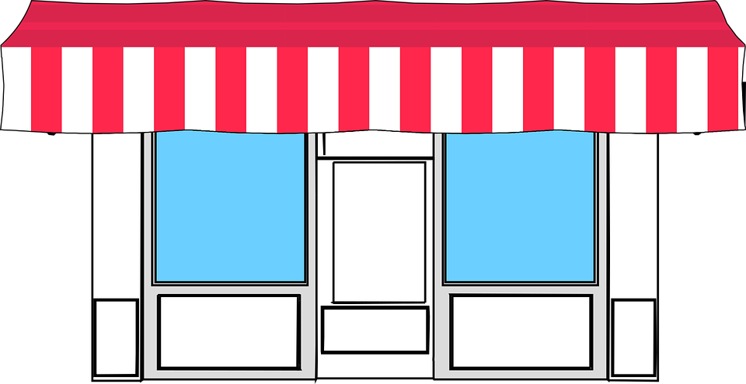
Složky exteriéru – první informace pro zákazníka,
co může očekávat
Architektonické řešení prodejny
Vstupní a výstupní prostory
Nápisy
Výkladní skříně
Parkovací plochy
Servisní zařízení

Slide 12
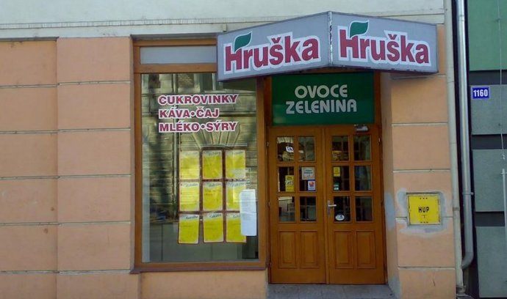
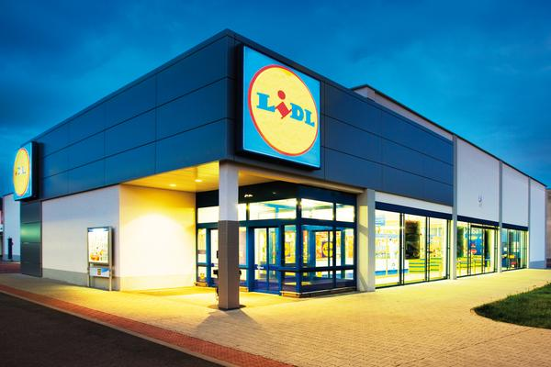
Architektonické řešení
stavební styl a umístění
charakter provozní jednotky
sortiment
velikost prodejní plochy

Slide 13
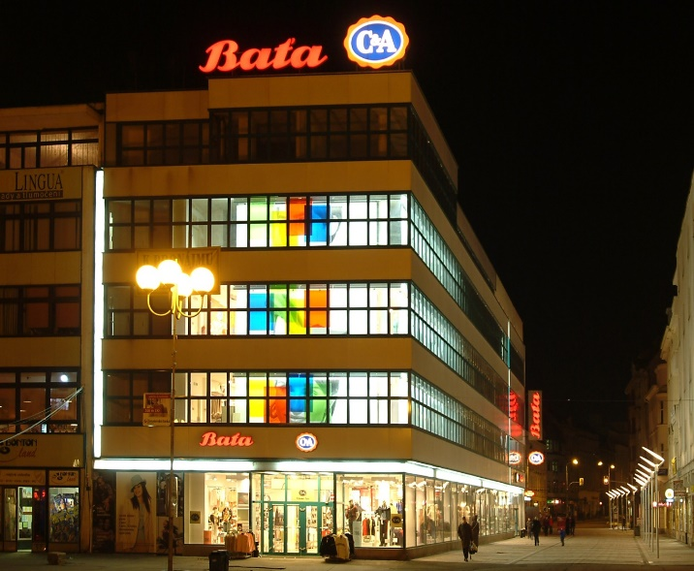
Řešení vstupních prostorů
Ideální stav (vstup):
pro zboží
pro zákazníky
pro personál
Otevřené průčelí
Uzavřené průčelí
Plynulý přechod z ulice
Vchod-technické hledisko, estetické a bezpečnostní
Dveře a pohyb zákazníků

Slide 14
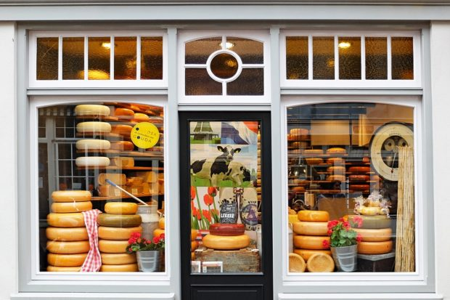
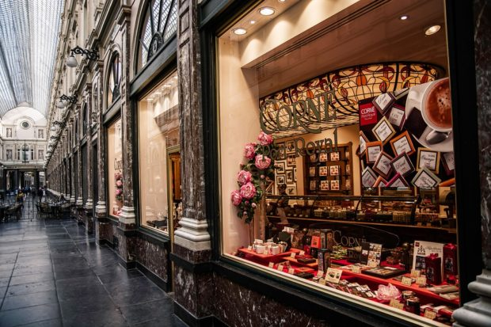
Výkladní skříně (VS)
Nejúčinnější vnější stimulace
Cíl:
Informace, propagace
Technické provedení:
dle frekvence poptávky
- uzavřené VS, polouzavřené, skleněné průhledy
https://www.zboziaprodej.cz/2017/08/30/milos-toman-nepodcenujte-vylohy-maji-potencial-zvysit-vam-zisky/
https://www.zboziaprodej.cz/2018/07/30/milos-toman-v-zahranici-obchodnici-vylohy-nepodcenuji/

Slide 15
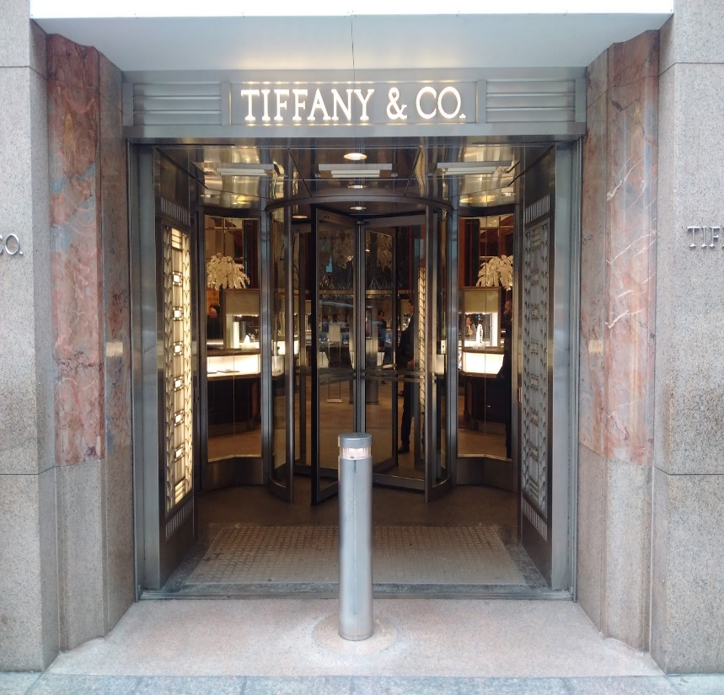
Nápisy
O čem informují?
Firma (logo, barvy)
Prodejní doba, adresa vedoucího či majitele
Zboží
Forma prodeje, druh maloobchodu
Jaké by měly být?
Srozumitelnost, úplnost a pravdivost
https://justthoughtsnstuff.blogspot.com/2016/06/nyc-lasa-50th-tiffanys-grand-plaza.html

Slide 16
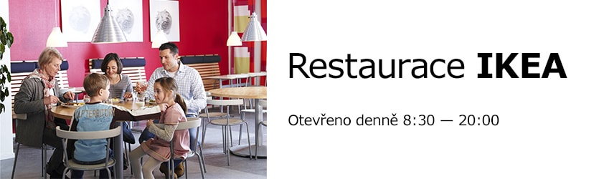
Parkovací plochy a servis
Parkování:
Kapacita, dostupnost (informační tabule, kde jsme), bezplatná motivace, košíky
Servis:
Cíl: usnadnění nákupu !!!
Často drobnosti rozhodují !
- Stojany na kola, nástěnky pro inzerci, sociální zařízení, školky, občerstvení…

Slide 17
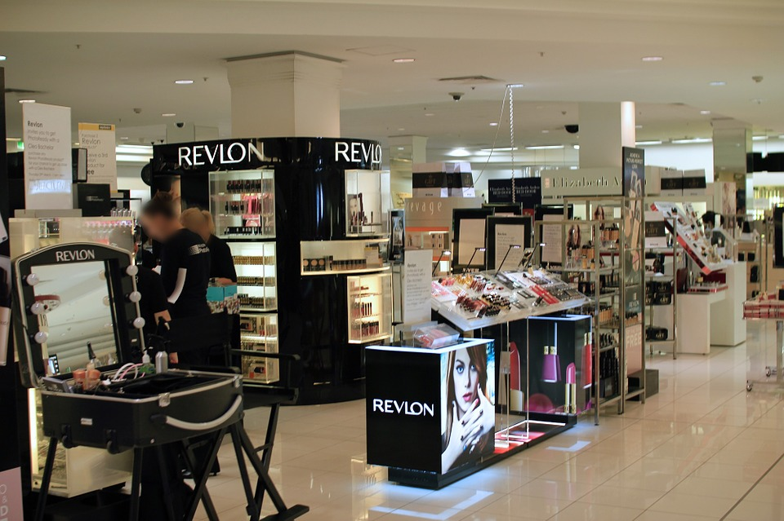
Složky interiéru
Interiér prodejny přímo vytváří nákupní atmosféru.
Nákupní atmosféra rozhoduje o opakovaném nákupu.
Není to jen skladba sortimentu a ceny.
Co tvoří interiér?
Dispoziční řešení (design prodejny)
Vnitřní design
Obchodní zařízení
Prezentace zboží

Slide 18
Složky interiéru
Kvalitní design prodejny vytváří konkurenční výhodu
Do prodejny se chodí pro zážitek
Trendem je vzdušnost a přehlednost
Je třeba sladit vizuální merchandising zboží s přístupem a stylem prodavačů a v neposlední řadě právě s vnitřním designem.
Podlahy
Strop
Stěny
Osvětlení
Barevné řešení
Hudební kulisa
Hluk
Mikroklima
Vnitřní design

Slide 19
Dispoziční řešení
Modely: základní členění
1. Model jednoznačného vedení proudu zákazníků (uzavřené SO)
2. Model volného pohybu zákazníků (otevřené SO…)
3. Kombinace (SO s pulty)
4. Standardní model klasické pultové prodejny (bez přístupu ke zboží)
5. Standardní model butikový (samostatná oddělení na prodejní ploše - ostrůvky)

Slide 20
Dispoziční řešení
Modely: základní členění – k zopakování (Marketing + Řešení technologie obchodního provozu II.
Typy designu prodejny dle jiných autorů
1.Závodní dráha/smyčka (Racetrack/loop), uzavřená samoobsluha
2.Mřížka (Grid design), SO s pulty jiných sortimentů
3.Otevřený design (Open design), otevřená samoobsluha
4.Pultový prodej (Counter store), standardní model …
5.Sektorový design (Sector design), model butikový

Slide 21
Vnitřní design
Podlahy (volba materiálu)
Stropy (výška a náklady na otop)
Stěny (volba materiálu, neodvádění pozornosti zákazníků)
Barvy (teplé a studené dle délky motivace a rozhodování zákazníka o zboží)
Hudba (žánr a tempo)
Hluk (hranice 60 Db)
Mikroklima (teplo, vlhkost, prašnost, větrání - důležité pro zákazníky i personál)
Firmy ho tvoří pro své zákazníky (příjemný nákup) pro své zaměstnance (pracovní prostředí)

Slide 22
Obchodní zařízení
Řeší se především :
Komunikace a komunikační uličky
Prodejní pulty
Regály
Pomocná zařízení
Požadavky:
Kolik ? kapacita
Jaké ? (kvalita), vzhled a funkce

Slide 23
Nejnovější trendy v designu prodejen – případová studie
Digitální prodejní obchodní systémy, dotykové obrazovky –
- pomáhají zákazníkům ověřit si prostřednictvím internetu:
zda je zboží na skladě,
ihned provést objednávku, pokud výrobek není v současné době na prodejní ploše k dispozici.
On-line nabídky jsou střižené na míru a interaktivní konfigurace umožňují individuální úpravu designu.
Technologie dotykových obrazovek:
umožní vytvořit interaktivní dotykovou plochu
slouží pro navigační služby, například v nákupních centrech
pro zobrazování a výběr zboží na prodejnách či jako informační panely.
Zdroj: https://retailnews.cz/2017/04/03/zmena-jako-koncept/

Slide 24
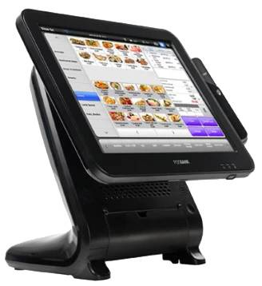
Dotykové obrazovky a displeje v praxi, digitální kiosky
McDonald‘s začal dotykové obrazovky testovat před několika lety v Austrálii a od té doby nacházejí čím dál výraznější využití. Pro globální řetězec to má několik výhod. Tou první je, že dotykové obrazovky pro objednání snižují počet pracovníků potřebných na pobočce. McDonald’s historicky těžil z práce náctiletých brigádníků, pro ně zejména na Západě není už v dnešní době natolik atraktivním zaměstnavatelem. Tablet ve srovnání s teenagerem neodmlouvá a je levnější. Použití digitálních obrazovek k objednání navíc navyšuje i průměrnou výši objednávky. „Přicházíme na to, že když lidé nad objednávkou více přemýšlejí, více si vyberou.“

Slide 25
Prezentace zboží - merchandising
Věnujte pozornost v SP!!!
Hlediska prezentace:
Technologické
(dovolené sousedství zboží)
Technické
horizontální, vertikální, tématické
Psychologické

Slide 26
Trendy visuálního merchandisingu
Individualizace – nelze obsluhovat všechny (cílová skupina)
Personalizace – universální řešení neexistují, zákazníci si vybírají značku z nějakého důvodu, firma se musí odlišit
Emoce - asociace použití, zlepšení nálady, mood-management (tvorba atmosféry), motivace, komunikace
Řešení LED, dynamika – zajímavé osvětlení, možnost zákazníka ovlivnit osvětlení.
https://www.ksa.edu.pl/bez-kategorii-ru/visual-merchandising-o-tym-sie-mowi.html
(https://retailnews.cz/2015/09/24/stimulovat-emoce-zakazniku-se-v-miste-prodeje-vyplati/

Slide 27
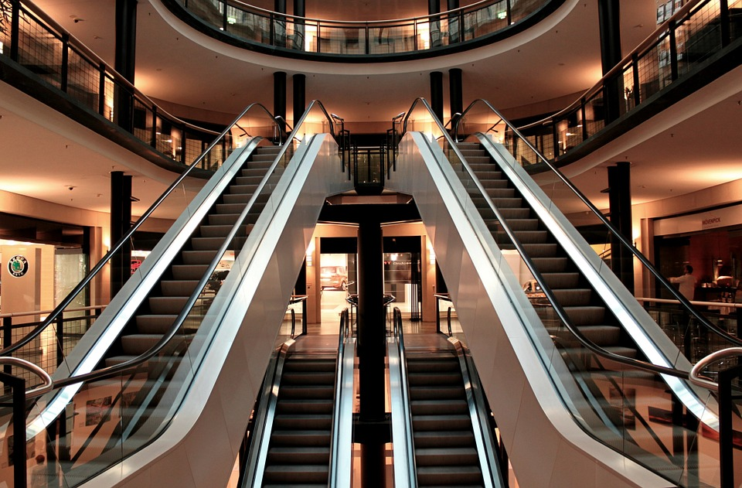
Osvětlení- místnost, regál, pult, zboží
DOPORUČENÉ HODNOTY INTENZITY SVĚTLA - DLE SORTIMENTU
Řeší se: intenzita, rovnoměrnost, stínivost, oslnění, barva světla.
https://pixabay.com/cs/photos/eskal%C3%A1tor-schody-kovov%C3%BD-segmenty-283448/

Slide 28

PŘ: DOPORUČENÉ HODNOTY INTENZITY SVĚTLA - DLE SORTIMENTU
SORTIMENT | LUXY (jednotka intenzity světla)
POTRAVINY | 300 - 500
KLENOTY, OPTIKA, ELEKTRONIKA | 300 | VITRÍNY 500 - 1000
KNIHY, ČASOPISY, OBUV, GALANTERIE | 500
DOM. POTŘEBY, SPORT, PARFUMÉRIE, TEXTIL, HRAČKY | 500 a více
VÝKLADNÍ SKŘÍNĚ | 1000 -1500

Slide 29
Remodeling prodejen – příklady z praxe
Kaufland (2018) – investice 120 mil. Kč.
Strategie dlouhodobě udržitelného rozvoje, spolupráce s potravinovými bankami.
Nové prodejny – důraz na ekologii, využití moderních technologických řešení, snížení energetické náročnosti chladícího zařízení, prodejní plocha i zázemí je osvětleno úsporným LED osvětlením,
Modernizace stávajících prodejen, úprava dispozičního řešení, změna vnitřního designu.
https://retailnews.cz/aktualne/kaufland-v-cr-letos-do-vystavby-a-modernizace-prodejen-investoval-120-milionu-eur/
Rossmann – nový obchodní koncept, nové řešení vstupní zóny, vylepšené pokladny či nový způsob prezentace dekorativní kosmetiky, důraz na zlepšení orientace na prodejně, tzv. nová akční čela (upozornění na akční slevy), dětský koutek Rossmánek.
- Nové logo a slogan ROSSMANN - „A život je krásnější“, zákaznický časopis, reklamní spot….
https://retailnews.cz/aktualne/rossmann-letos-modernizuje-desitky-svych-prodejen/

Slide 30



Piktogramy
Piktogram je stylizovaný obrázek, který na první pohled něco sděluje. Většinou jde o malý a srozumitelný nákres věci.
Piktogramy pro vyjádření sdělení používají i barvy.
Některé piktogramy jsou stejné pro celý svět, celou oblast, celý stát, město.

Slide 31
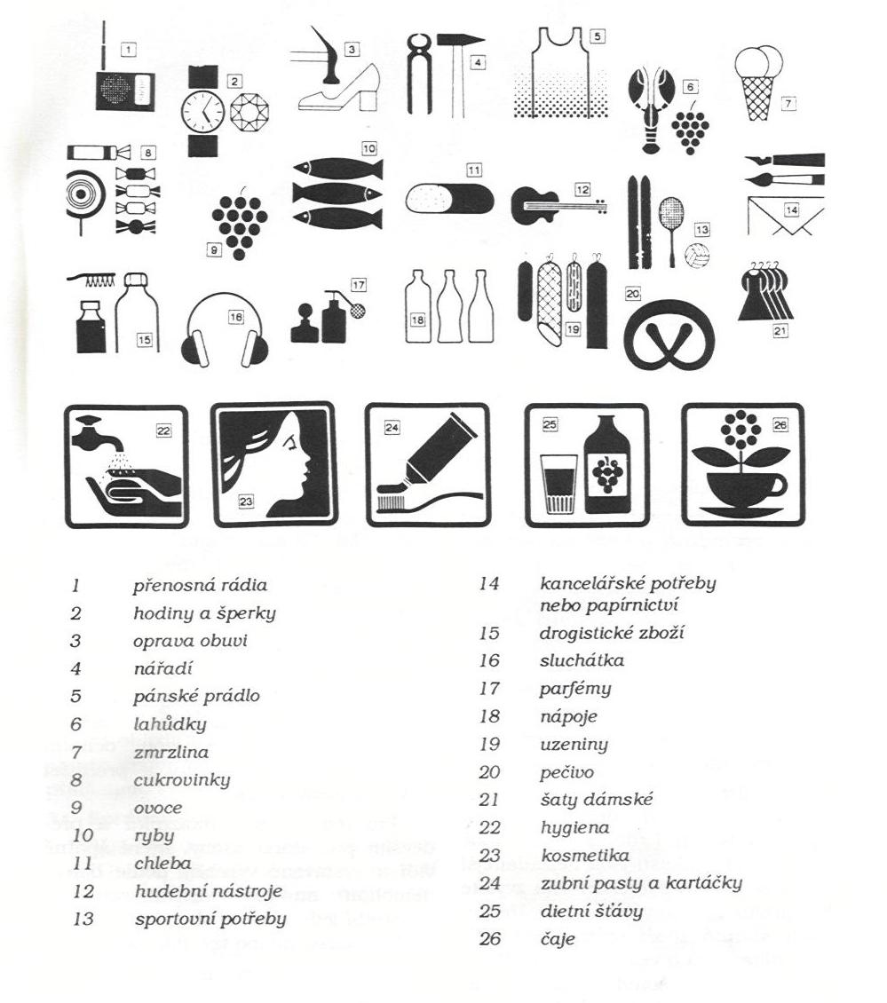
Piktogramy

Slide 32
Shrnutí přednášky
Zřízení prodejny - specifika podnikatelského plánu
Hygienické podmínky – v prodejně i ve stánku
Projekt MOJ
- koncepce, profilace firmy, nákupní atmosféra
- vnější stimulace a její prvky- architektura, vstupy a výstupy, nápisy, výkladní skříně, parkovací plochy, servisní zařízení
- vnitřní stimulace a její prvky – dispoziční řešení, vnitřní design, obchodní zařízení, prezentace zboží.

